Slide 1
第13週進度報告
蔡佩容

Slide 2
報 告 ( І )
畫 「本機端」的 ER-Model
  增加學生、標的兩個實體
  增加study、順序兩個關聯
  學生實體增加S#、密碼、開始學習時間
  標的實體增加標的編號、教材
  study增加有沒有正確到學習點、回答時間、答題編號、進入時間、離開時間、答題對錯、
  順序增加順序編號

Slide 3
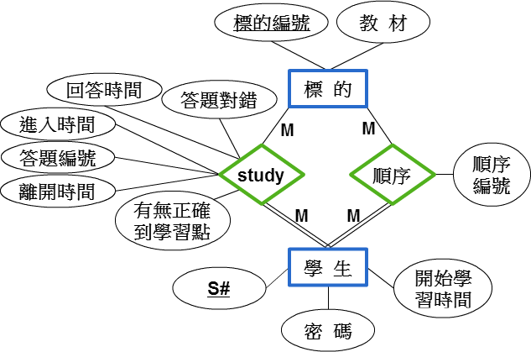
報 告 (II)

Slide 4
報 告 (III)
問題
  是否需要有個屬性紀錄該學生屬於哪一個主題
  是否需要「題目」實體

Slide 5
Thank You

